Slide 1
▶
YouTube 急上昇ランキング
TOP 5
2026年06月18日
ずんだもんと一緒に見ていくのだ！

Slide 2

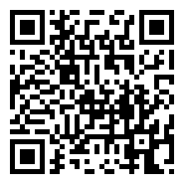
#5
TVアニメ『攻殻機動隊 THE GHOST IN THE SHELL』予告編｜2…
📺 Ghost in the Shell Official Channel
👁 9万回 👍 6,430
▲ QRコードで視聴

Slide 3
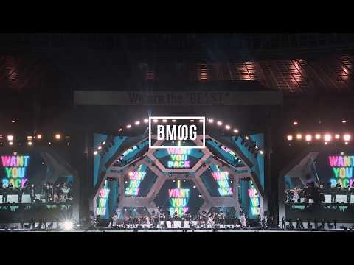
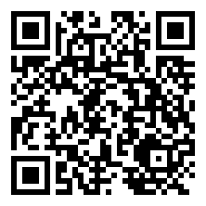
#4
BE:FIRST / I Want You Back - Live from B…
📺 BE:FIRST Official
👁 18万回 👍 2万
▲ QRコードで視聴

Slide 4

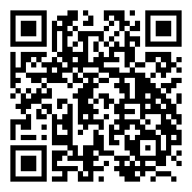
#3
『ストリートファイター6』ヤスミン（Yasmine）ゲームプレイトレーラー
📺 CapcomChannel
👁 29万回 👍 8,728
▲ QRコードで視聴

Slide 5

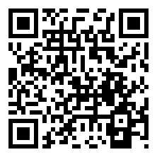
#2
かつてない進化を遂げる #スパイダーマン、新たな物語がいま始まる！『スパイダーマ…
📺 ソニー・ピクチャーズ 映画
👁 38万回 👍 9,175
▲ QRコードで視聴

Slide 6

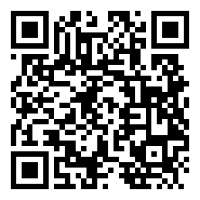
🏆 NO.1 🏆
M!LK - 真・運命 (曽野舜太&山中柔太朗) (Official Music…
📺 M!LK
👁 80万回 👍 7万
▲ QRコードで視聴

Slide 7
以上！
YouTube急上昇 TOP5でした！
チャンネル登録・ いいね！よろしくなのだ🌿
また明日もお楽しみに！

